Slide 1
Praktický příklad v databázi
phpMyAdmin
Milan Mroczkowski

Slide 2
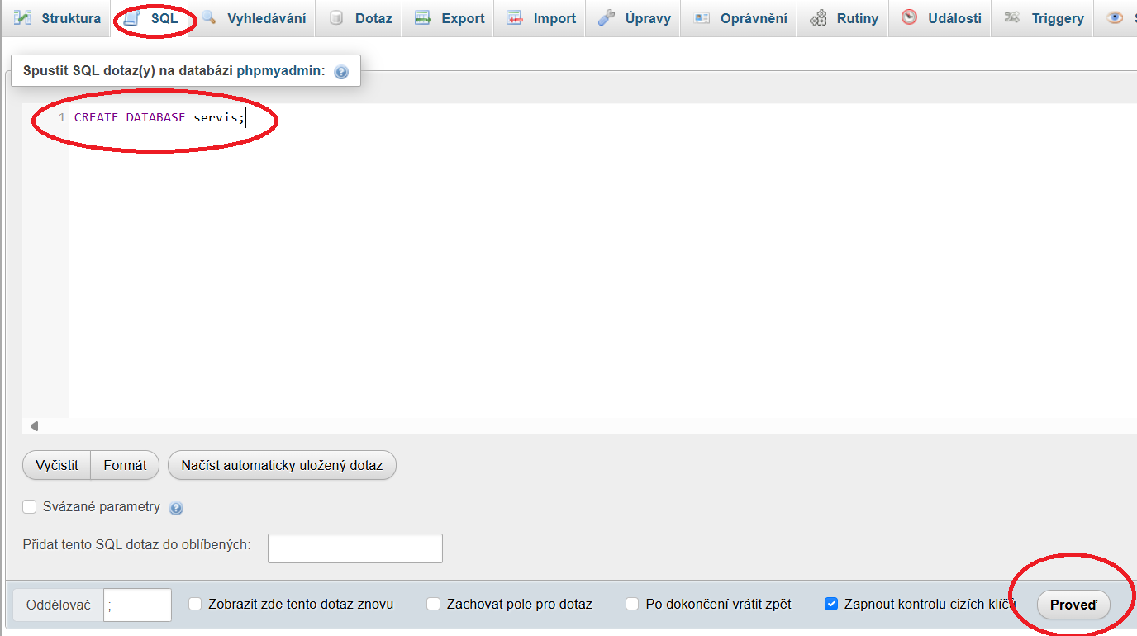
Vytvoření databáze

Slide 3
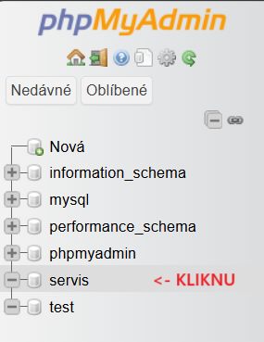
Výběr databáze

Slide 4
USE servis;

Slide 5
Příkazy vs dotazy
Dotazy slouží k získávání informací, aniž by měnily uložená data.
Příkazy provádějí akce, které mění data nebo strukturu databáze.

Slide 6
DDL (Data Definition Language)
slouží k definici struktury databáze (tabulek, indexů, omezení atd.)

Slide 7
Vytvoř tabulku
CREATE TABLE technici (
id_tech INT AUTO_INCREMENT,
jmeno VARCHAR(20) NOT NULL,
prijmeni VARCHAR(20) NOT NULL,
plat INT,
telefon CHAR(9),
PRIMARY KEY (id_tech)
) CHARACTER SET utf8mb4 COLLATE utf8mb4_bin;

Slide 8
Co to je?
AUTO_INCREMENT - hodnota se automaticky navyšuje s každým novým vloženým záznamem
VARCHAR - ukládání řetězců (textů)
INT – číselný datový typ, celá čísla
CHARACTER SET - jaké znaky může sloupec nebo tabulka ukládat
utf8mb4_bin – case sensitive, rozlišuje velikost písmen i diakritiku

Slide 9
DML (Data Manipulation Language)
- Manipulace s daty

Slide 10
Vložit data do tabulky
INSERT INTO technici (id_tech, jmeno, prijmeni, plat, telefon)
VALUES (1,'Iveta', 'Kotoučová', 25000, 776555222);
INSERT INTO technici (id_tech, jmeno, prijmeni, plat, telefon)
VALUES (2, 'Milan', 'Mroczkowski', 25000, 608745123);
INSERT INTO technici (id_tech, jmeno, prijmeni, plat, telefon)
VALUES (3,'Simona', 'Koutná', 36000, 776555333);
INSERT INTO technici (id_tech, jmeno, prijmeni, plat, telefon)
VALUES (4, 'Paul', 'Braun', 35000, 607595324);
INSERT INTO technici (id_tech, jmeno, prijmeni, plat, telefon)
VALUES (5, 'Igor', 'Nový', 24000, 776555111);
INSERT INTO technici (id_tech, jmeno, prijmeni, plat, telefon)
VALUES (6,'Iveta', 'Kotoučová', 25000, 776555222);
INSERT INTO technici (id_tech, jmeno, prijmeni, plat, telefon)
VALUES (7,'Simona', 'Koutná', 36000, 776555333);
INSERT INTO technici (id_tech, jmeno, prijmeni, plat, telefon)
VALUES (8, 'Paul', 'Braun', 21000, 776132456);
INSERT INTO technici (id_tech, jmeno, prijmeni, plat, telefon)
VALUES (9, 'Jan', 'Svatý', 40000, 772123891);

Slide 11
Výpis všech techniků s platem nad 30000 Kč:
SELECT * FROM technici WHERE plat > 30000;

Slide 12
Technici s příjmením začínajícím na „Ko“:
SELECT * FROM technici WHERE prijmeni LIKE 'Ko%';

Slide 13
Počet techniků se stejným příjmením:
SELECT prijmeni, COUNT(*) AS pocet FROM technici GROUP BY prijmeni HAVING pocet > 1;

Slide 14
Technici seřazení podle výše platu od nejvyššího:
SELECT * FROM technici ORDER BY plat DESC;

Slide 15
Změna platu pro techniky s příjmením "Kotoučová" na 27000 Kč:
UPDATE technici SET plat = 27000 WHERE prijmeni = 'Kotoučová';

Slide 16
Vyhledej techniky s telefonním číslem začínajícím na '776':
SELECT * FROM technici WHERE telefon LIKE '776%';

Slide 17
Vypiš techniky s platem od 25000 do 35000 Kč seřazené podle platu sestupně:
SELECT * FROM technici WHERE plat BETWEEN 25000 AND 35000
ORDER BY plat DESC;

Slide 18
Kdo má nejvyšší plat?
SELECT * FROM technici
WHERE plat = (SELECT MAX(plat) FROM technici);

Slide 19
Výpis průměrného platu techniků:
SELECT AVG(plat) AS prumerny_plat FROM technici;

Slide 20
Odstranění duplicitních záznamů (stejné jméno, příjmení i telefon):
DELETE t1 FROM technici t1
INNER JOIN technici t2
WHERE
t1.id_tech > t2.id_tech AND
t1.jmeno = t2.jmeno AND
t1.prijmeni = t2.prijmeni AND
t1.telefon = t2.telefon;

Slide 21
Vložení nového technika (id necháme generovat automaticky):
INSERT INTO technici (jmeno, prijmeni, plat, telefon)
VALUES ('Lukáš', 'Veselý', 29000, 775888999);

Slide 22
Aktualizuj telefonní číslo technika Paula Brauna:
UPDATE technici
SET telefon = 777123456
WHERE jmeno = 'Paul' AND prijmeni = 'Braun';

Slide 23
Zobraz unikátní jména techniků (bez opakování):
SELECT DISTINCT jmeno FROM technici;

Slide 24
Vyhledej technika s konkrétním telefonním číslem (např. 776555222):
SELECT * FROM technici WHERE telefon = '776555222';

Slide 25
Děkuji za pozornost

